Slide 1
TRƯỜNG TIỂU HỌC PHÚ XÁ
CHÀO MỪNG QUÝ THẦY CÔ
VỀ DỰ GIỜ THĂM LỚP
Môn Toán lớp 3
TIẾT 25: GAM (Tiết 2)
GV: Trần Thị Ngọc

Slide 2

KHỞI ĐỘNG

Slide 3
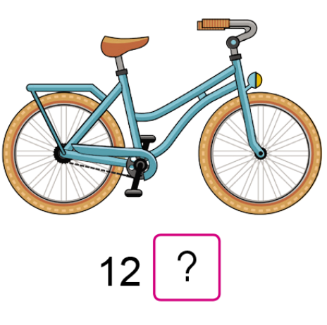
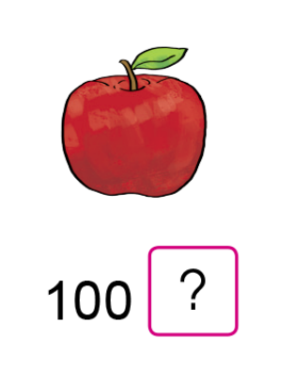
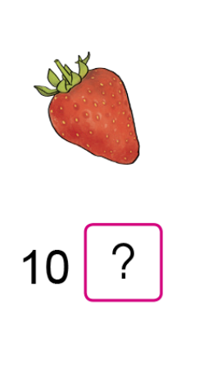
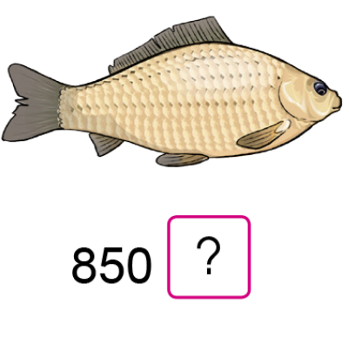
Bài 15: GAM (T2)

Slide 4

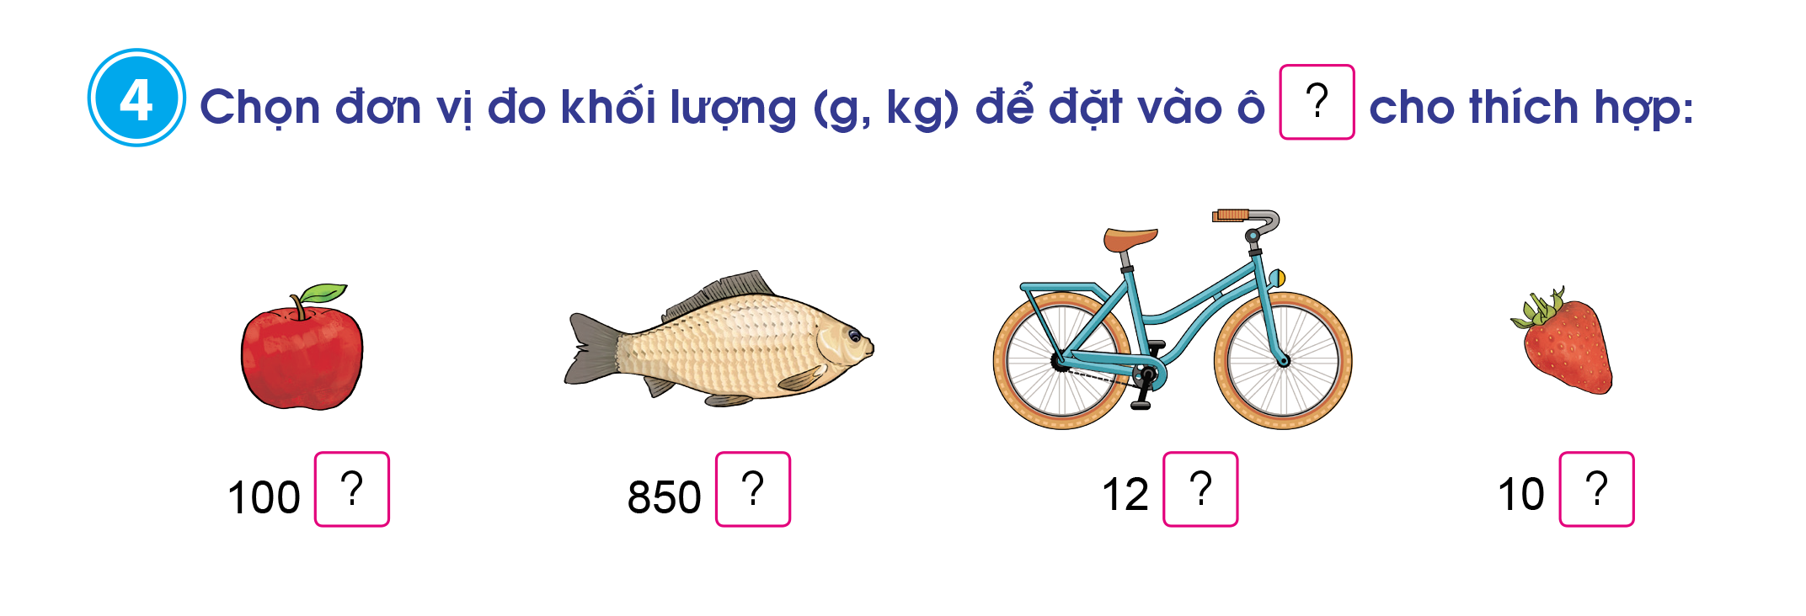

Chọn đơn vị đo (g, kg) thích hợp
$$\text{g}$$

Slide 5

Chọn đơn vị đo (g, kg) thích hợp
$$\text{g}$$

Slide 6

Chọn đơn vị đo (g, kg) thích hợp
$$\text{kg}$$

Slide 7

Chọn đơn vị đo (g, kg) thích hợp
$$\text{g}$$

Slide 8
g
g
g
kg

Slide 9

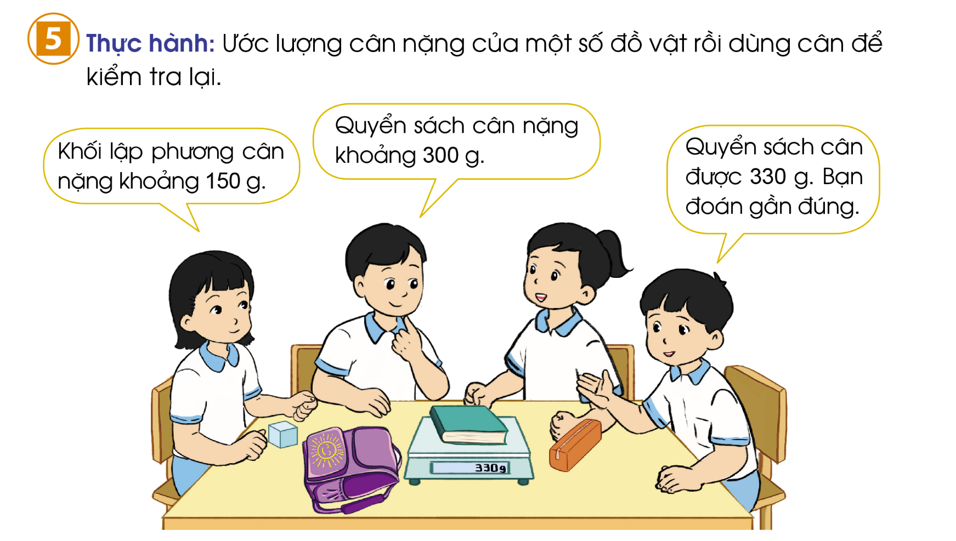

Slide 10
PHIẾU HỌC TẬP
Đồ vật | Cân nặng ước lượng | Cân nặng chính xác
Khối lập phương
Quyển sách
Cặp sách
Hộp bút

Slide 11
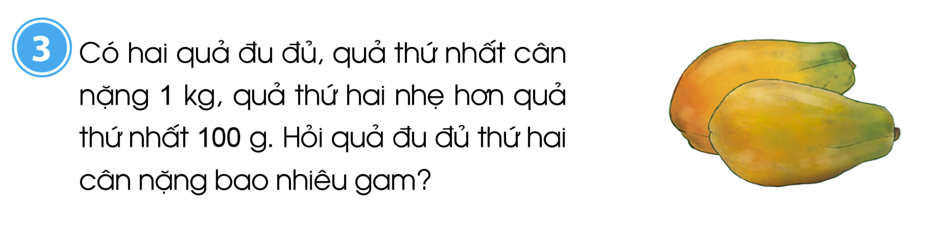

Có hai quả đu đủ, quả thứ nhất cân nặng 1kg, quả thứ hai nhẹ hơn quả thứ nhất 100g. Hỏi quả đu đủ thứ hai cân nặng bao nhiêu gam?
Bài giải
Tóm tắt
Quả thứ nhất: 1kg.
Quả thứ hai : nhẹ hơn 100g.
Đổi 1kg = 1000g
Quả thứ hai cân nặng số gam là:
1000 – 100 = 900 (gam)
Đáp số: 900 gam
. Quả thứ hai:? gam

Slide 12
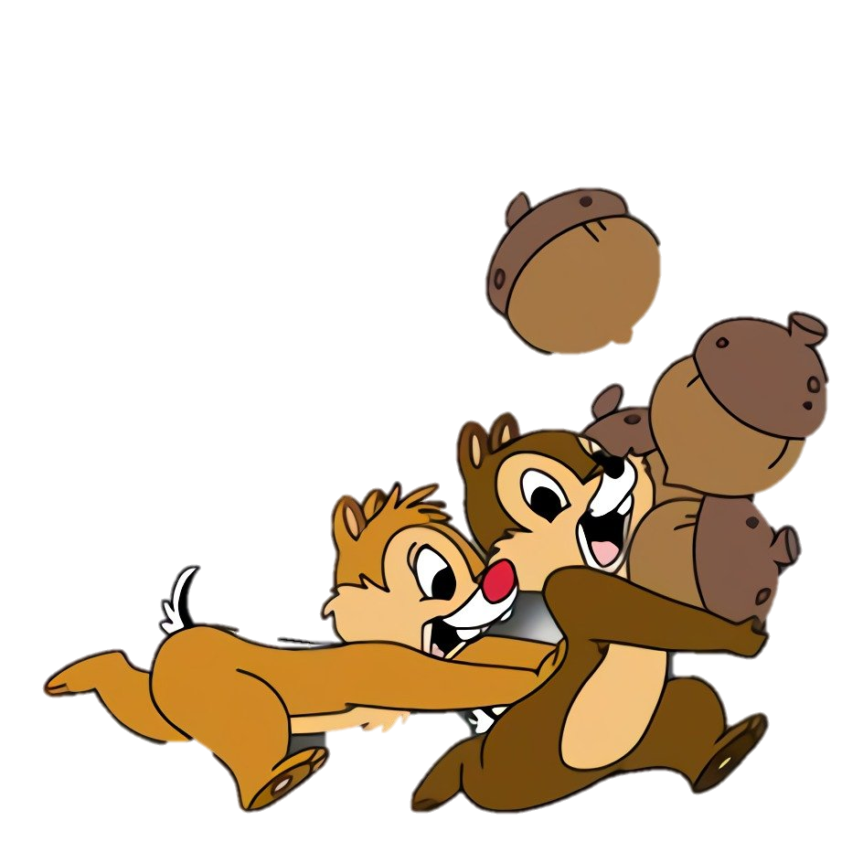



THỢ SĂN HẠT DẺ

Slide 13


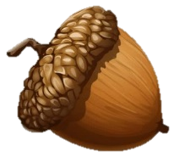





1 kg sắt nặng hơn 1 kg bông.
Một con vịt cân nặng khoảng 4 g.
Chọn câu trả lời đúng:
A
Một con vịt cân nặng khoảng 4 g.
B
1 kg sắt nặng hơn 1 kg bông.
C
Một quyển sách Toán cân nặng khoảng 200 kg.
D
Một quả bóng bàn cân nặng khoảng 3 g.

Slide 14



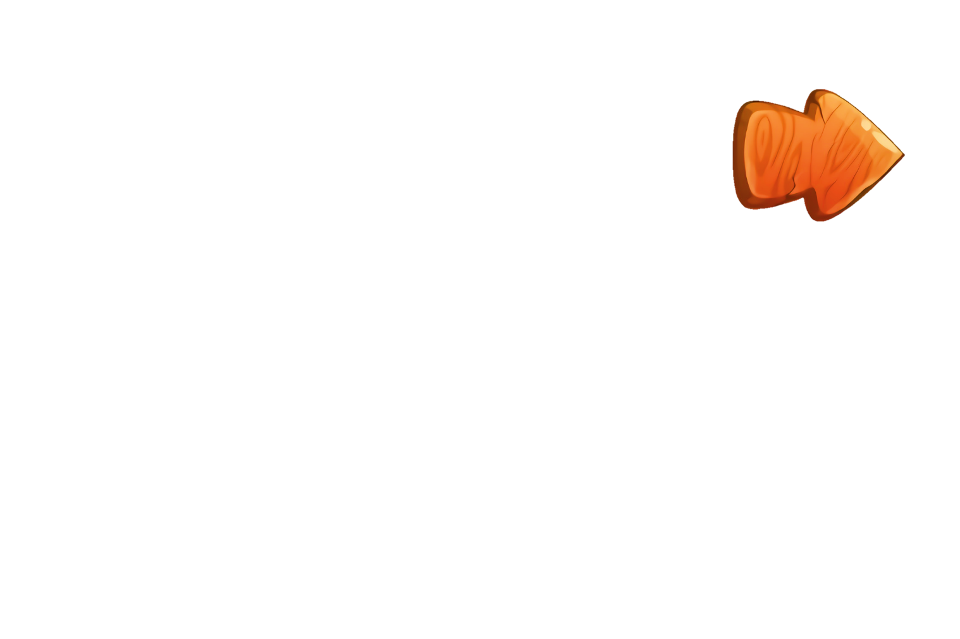
Sai mất rồi!!!
Notes:
Hướng dẫn: GV click vào mũi tên sang trái để trở lại câu hỏi >> cho phép HS chọn lại đáp án đúng.

Slide 15






Đúng rồi!
+1
Notes:
Hướng dẫn: GV click vào mũi tên sang phải để di chuyển đến câu hỏi tiếp theo.

Slide 16
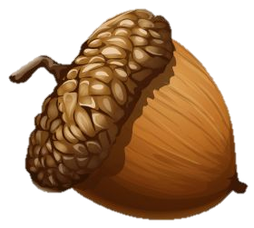

Chọn số thích hợp điền vào chỗ trống: 2 kg $=$ .... g.
A
B
200
20
C
D
2 000
2

Slide 17
Sai mất rồi!!!
Notes:
Hướng dẫn: GV click vào mũi tên sang trái để trở lại câu hỏi >> cho phép HS chọn lại đáp án đúng.

Slide 18
Đúng rồi!
+1
Notes:
Hướng dẫn: GV click vào mũi tên sang phải để di chuyển đến câu hỏi tiếp theo.

Slide 19

Tính: 7 g $×$ 8 $=$ ?
A
B
15 g
56 g
C
D
56 kg
56

Slide 20
Sai mất rồi!!!
Notes:
Hướng dẫn: GV click vào mũi tên sang trái để trở lại câu hỏi >> cho phép HS chọn lại đáp án đúng.

Slide 21
Đúng rồi!
+1
Notes:
Hướng dẫn: GV click vào mũi tên sang phải để di chuyển đến câu hỏi tiếp theo.

Slide 22






NO BỤNG RỒI!!!

Slide 23

XIN CHÂN THÀNH CẢM ƠN
QUÝ THẦY CÔ GIÁO VÀ CÁC EM

